Slide 1
Ціноутворення на підприємстві
Пузій Анна
ФЕтаУ, 5 курс, 8504-2 група
Науковий керівник: д.е.н., проф. Рєпіна І.М.

Slide 2
Ціноутворення - це одна з найважливіших складових маркетингової діяльності будь-якого підприємства. Суть ціноутворення полягає в тому, щоб визначити, які ціни необхідно встановити на товари (послуги), щоб заволодіти частиною ринку, забезпечити конкурентоспроможність даного товару за ціновими показниками і визначити обсяг прибутку.

Slide 3
Актуальнісь та мета дослідження:
Ціна є одним з найбільш важливих інструментів регулювання економіки, її регуляторний вплив на економіку охоплює багато напрямів. Зокрема, за допомогою цін виробництво продукції підпорядковується суспільним потребам, вираженим у формі платоспроможного попиту, ціни стимулюють зниження витрат на виробництво і реалізацію товарів, упровадження досягнень науково-технічного прогресу і підвищення якості самих товарів. Ціна є складовою загальної економічної й соціальної політики держави та забезпечує рівні економічні умови і стимули для розвитку всіх форма власності, економічної самостійності підприємств, позитивно впливає на збалансування ринку засобів виробництва, товарів і послуг та сприяє підвищення якості продукції.
У сучасних умовах, які склались на ринку України в зв’язку з обвалом гривні, досить актуальним є тема ціноутворення. Цінову політику на підприємстві слід скласти таким чином щоб попит на продукцію не зменшився. Різка інфляція яка зараз відбувається негативно впливає на ціни, тому актуально розглянути основні принципи побудови ціни на підприємстві.
Спираючись на роботи вчених-економістів та державне регулювання ціни, метою моєї статті є розкриття хоча б основних принципів та законів формування ціни на підприємствах в сучасних ринкових умовах. Також слід ознайомитись із впливом держави на ціноутворення на підприємстві.

Slide 4
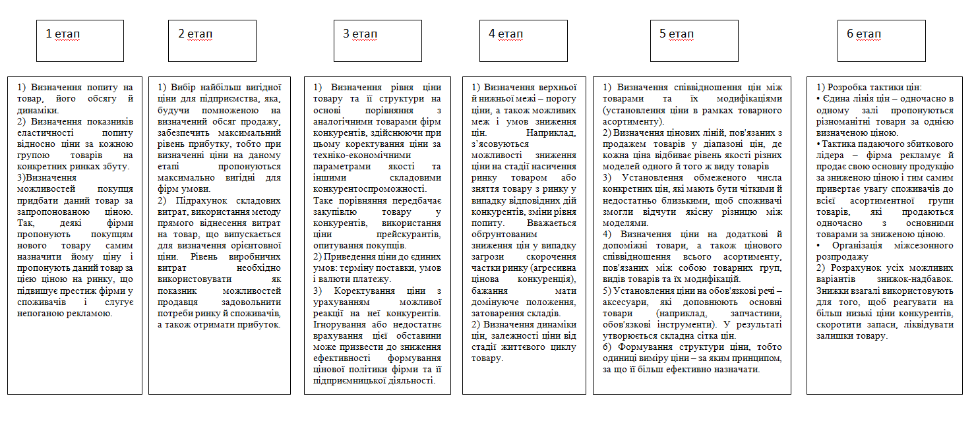
Етапи формування ціни на підприємстві:

Slide 5
Фактори впливу на ціну:

Slide 6
Методи формування ціни:

Slide 7
Проблеми з якими стикаються сучасні підприємства:
– відсутність стратегічного підходу до ціноутворення;
– недосконалість інформаційного забезпечення процесу ціноутворення;
– нестабільність законодавчої бази;
– відсутність маркетингових досліджень як основи для прийняття цінових рішень;
– низький рівень оцінки факторів ціноутворення;
– відсутність комплексної оцінки цінової чутливості споживачів;
– ігнорування моніторингу цін конкурентів в процесі розробки цінової політики;
– необґрунтований вибір цілей ціноутворення;
– недолік кваліфікованих кадрів, що володіють сучасною методологією ціноутворення;
– відсутність єдиного підходу до механізму ціноутворення на підприємствах;
– використання витратного підходу до ціноутворення;
– несвоєчасність та недієвість заходів щодо корегування цін;
– відсутність зв'язку ціни з іншими елементами комплексу маркетингу

